Slide 1
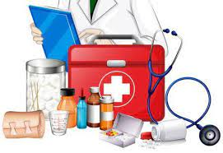
أداوات الاسعافات الاولية
الشاش الطبي
المقص
لاصق الجروح
إبرة
مقياس حرارة
كمامة
رباط ضاغط
خافض حرارة
مرهم للحروق
معقم

Slide 2
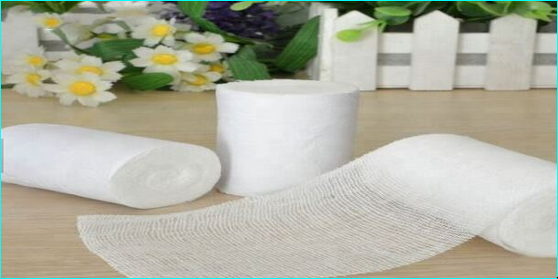
أولاً: الشاش
الشاش هو أحد المستلزمات الطبية التي تستخدم لتضميد الجروح والإصابات.

Slide 3
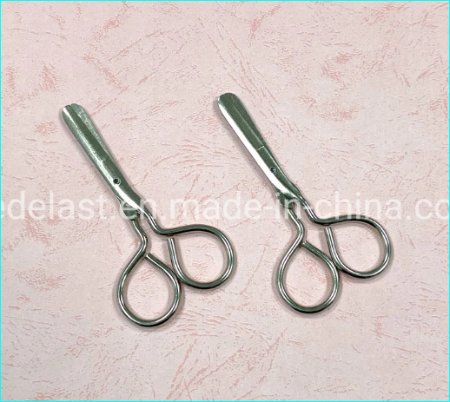
ثانياً: المقص
المقص يستخدم لقص الشاش و الاشرطة اللاصقة.

Slide 4
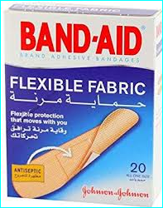
ثالثاً: لاصق الجروح
لاصقات صغيرة تستخدم لتغطية ووقاية الجروح الصغيرة الغير خطيرة ولكنها لا تكفي لتغطية الجروح الكبيرة.

Slide 5
رابعاً: الإبرة
إبرة مجوفة تستخدم عادة مع المحقن لحقن مادة في الجسم.

Slide 6
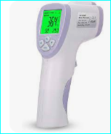
خامساً: مقياس الحرارة
أداة صغيرة تُستخدم لقياس درجات حرارة الغازات والسّوائل والمواد الصلبة. ويستعمل كثيرا في الطب لقياس درجة حرارة المرضى ومتابعة رعايتهم الصحية.

Slide 7
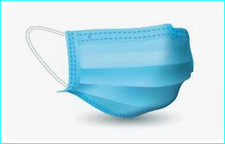
سادساً: كمامة
الكمامة: وحده لتوفير مستوى كافٍ من الحماية ضد عدوى

Slide 8
سابعا الرباط الضاغط يستخدم في حالات الطوارى و الاسعاف الاولي

Slide 9
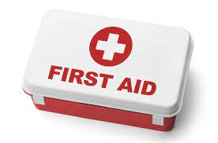
و الآن سوف نعرف الأسعافات الاولية
لإسعافات الأوَّلية هي عناية طبية فورية ومؤقتة؛ تقدم لإنسان أو حيوان مصاب أو مريض. بغرض محاولة الوصول به إلى أفضل وضع صحي ممكن بأدوات أو مهارات علاجية بسيطة

Slide 10
كان معكم الطالبة ماريا الحدادين

